Slide 1
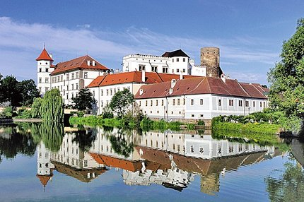
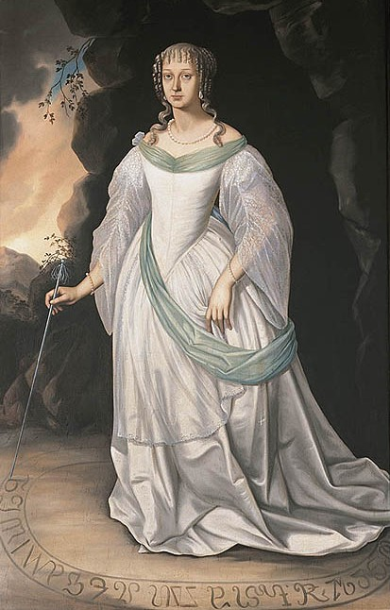
Centrum sociálních služeb Jindřichův Hradec Domov seniorů Jindřichův Hradec pořádá
Senior hry Otín 2018
III. ročník Senior her Otín 2018
26.9.2018
v areálu
Domova seniorů Jindřichův Hradec
Téma:
Zámecké sportovní hry
Bílé paní Jindřichova Hradce

Slide 2
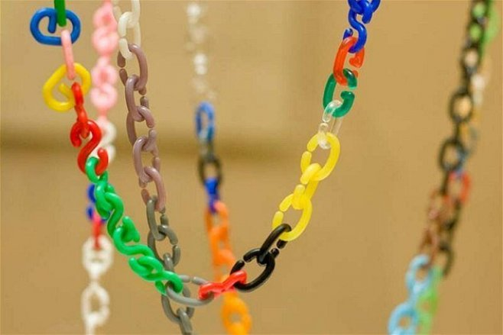
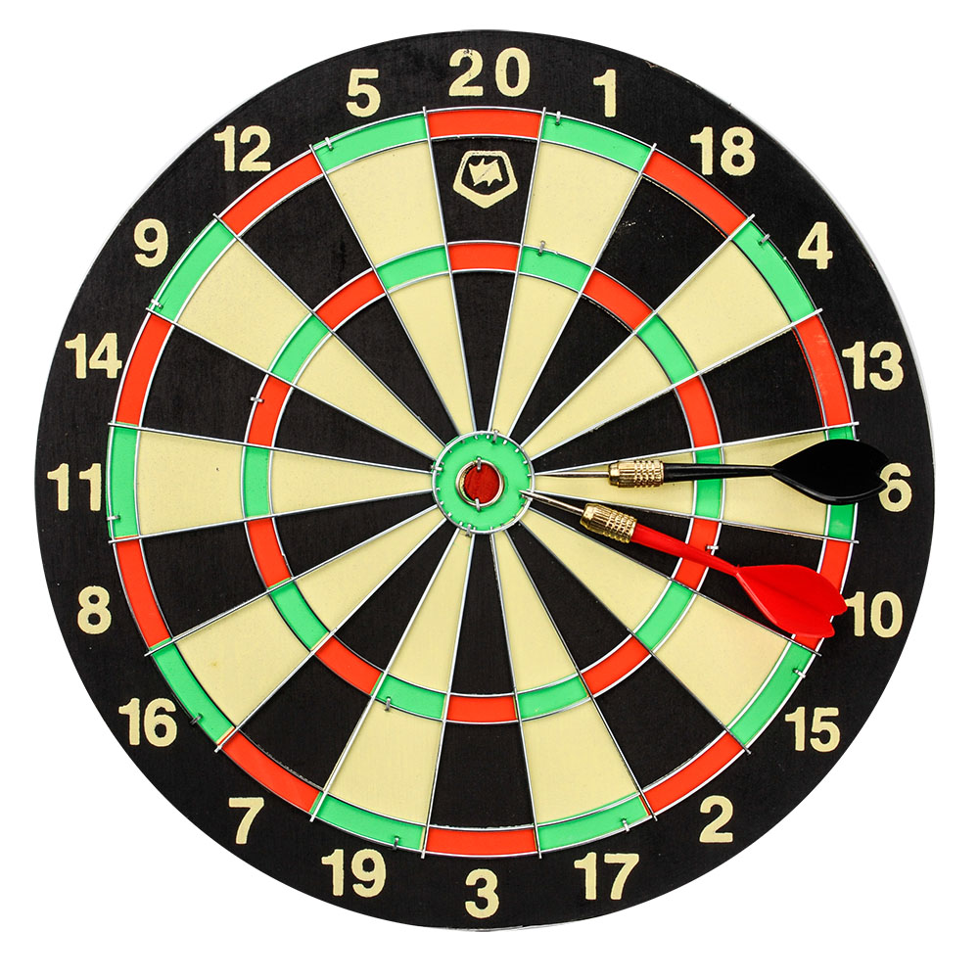
Disciplíny
1. Vůně zámeckého kvítí
2. Zámecká lukostřelba
3. Lov zlatých rybiček
4. Kvíz Bílé paní
5. Výroba řetězu pro Bílou paní
6. Hod zlatým míčem

